Slide 1

Тема: «Разработка системы управления задачами с использованием SQLite»
Выполнили:
Абляшев Доминик Айратович
Белослудцева Валерия Андреевна
Пивкин Егор Андреевич
Преподаватель: Рычихин Ярослав Алексеевич

Slide 2
Содержание
Введение
Теоретическая часть
Практическая часть
Тестирование системы
Заключение

Slide 3

Введение
Цель: разработка программного модуля для управления задачами с базовыми операциями (CRUD) и хранением в SQLite
Задачи:
Изучить основы систем управления задачами и баз данных.
Спроектировать базу данных.
Реализовать функции добавления, редактирования, удаления задач.
Организовать работу с данными (сохранение, извлечение, обработка ошибок).
Протестировать систему и проанализировать результаты.

Slide 4
Теоретическая часть
Ключевые понятия
Система управления задачами
        Программа для создания, хранения и контроля задач.
        Функции: формирование списка, классификация, отслеживание прогресса.
База данных:
        Организованное хранилище данных.
        Обеспечивают целостность, структуру и эффективный доступ.
SQLite:
        Встраиваемая реляционная СУБД.
        Преимущества: не требует сервера, переносима, компактна, хранит все в одном файле.
        Идеально подходит для локальных приложений.

Slide 5
Практическая часть
Архитектура системы
Модульный подход:
    models.py - в данном файле находится шаблон задачи;
    database.py - в данном файле реализовано взаимодействие с базой данных;
    main_gui.py - в данном файле реализован графический интерфейс на tkinter, который обращается к функциям из database.py
Основной объект: задача (Task). Это глобальный класс с атрибутами задачи
Основные операции:
    создание (Сreate);
    чтение (Read);
    обновление (Update);
    удаление (Delete)

Slide 6
Атрибуты задачи в БД
- id (INTEGER, PRIMARY KEY) - уникальный идентификатор
- title (TEXT, NOT NULL) - название
- description (TEXT) - описание
- is_done (BOOLEAN/INTEGER) - статус выполнения
- created_at (DATETIME) - дата создания
- updated_at (DATETIME) - дата обновления
- due_date (DATETIME) - срок выполнения
- priority (TEXT) - приоритет
- category (TEXT) - категория (связь с таблицей categories)

Slide 7
Реализация. Ключевые методы.
Добавление задачи (add_task):
    запрос INSERT;
    автоматическое заполнение created_at
Редактирование задачи (update_task):
    запрос UPDATE ... WHERE id=?;
    обновление указанных полей;
    проверка существования задачи.
Удаление задачи (delete_task):
    запрос DELETE ... WHERE id=?;
    физическое удаление записи.

Slide 8
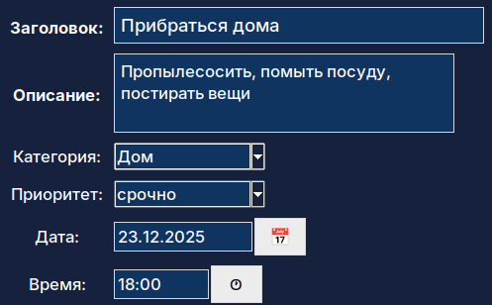
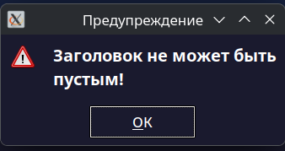
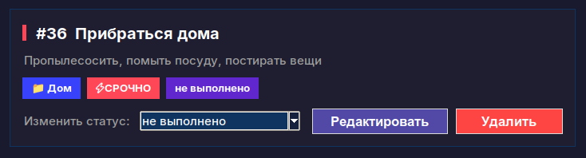
Тестирование и результаты
Добавление: Корректное сохранение, валидация обязательных полей

Slide 9
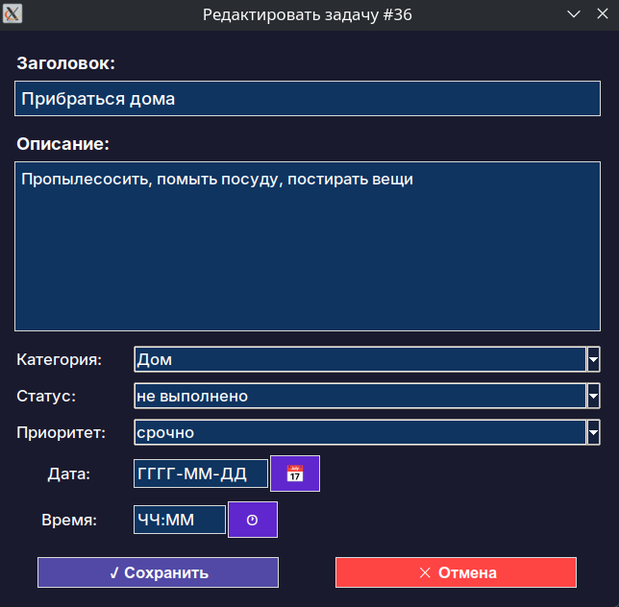
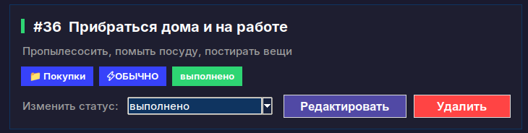
Тестирование и результаты
Редактирование: Изменение полей, обработка несуществующего id.

Slide 10
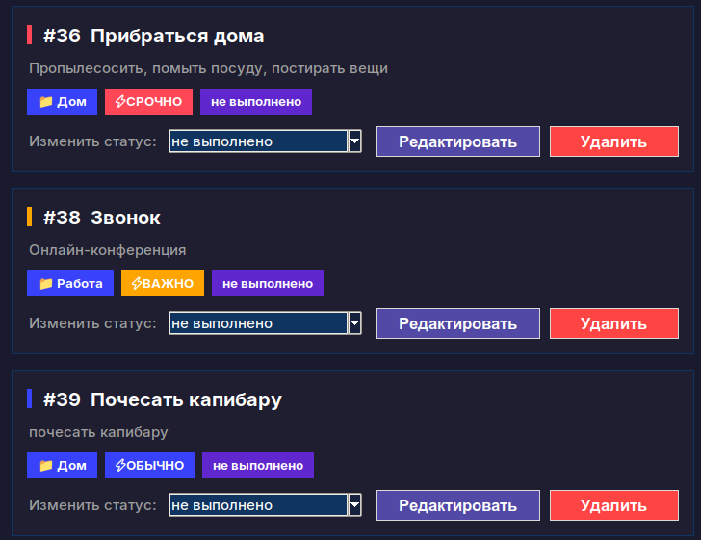
Тестирование и результаты
Чтение: Корректность выборки всех задач, фильтрации и поиска.

Slide 11
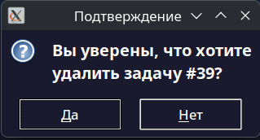
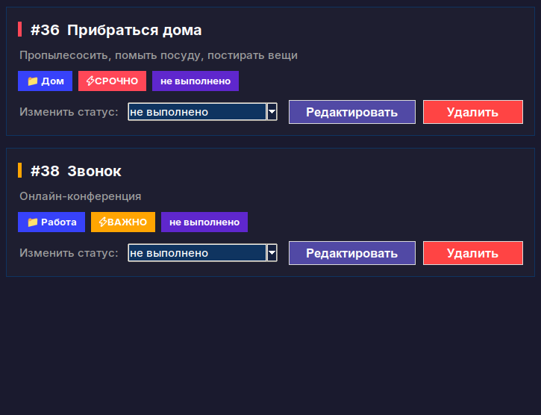
Тестирование и результаты
Удаление: Удаление существующей и повторное удаление несуществующей записи.

Slide 12
Заключение
Достигнутые результаты:
Разработана локальная система управления задачами.
Реализованы все базовые CRUD-операции.
Обеспечено надежное хранение данных в SQLite.
Проект демонстрирует практическое применение реляционных баз данных и SQL.

Slide 13
Список использованных источников
1. SQLite Documentation. URL: https://www.sqlite.org/docs.html
2. SQLite Query Language (SQL) Documentation. URL: https://www.sqlite.org/lang.html
3. ISO/IEC 9075 (SQL) — материалы по стандарту SQL (справочные сведения; при необходимости допускается использование учебных пособий по SQL).
4. Учебные материалы по базам данных: проектирование реляционных схем, ключи, ограничения целостности, транзакции (профильные учебники/конспекты).
5. Tkinter Documentation URL: https://docs.python.org/3/library/tkinter.html

Slide 14
Спасибо за внимание!

